Slide 1
던그리드 모작
민지규, 박지광, 황규영

Slide 2
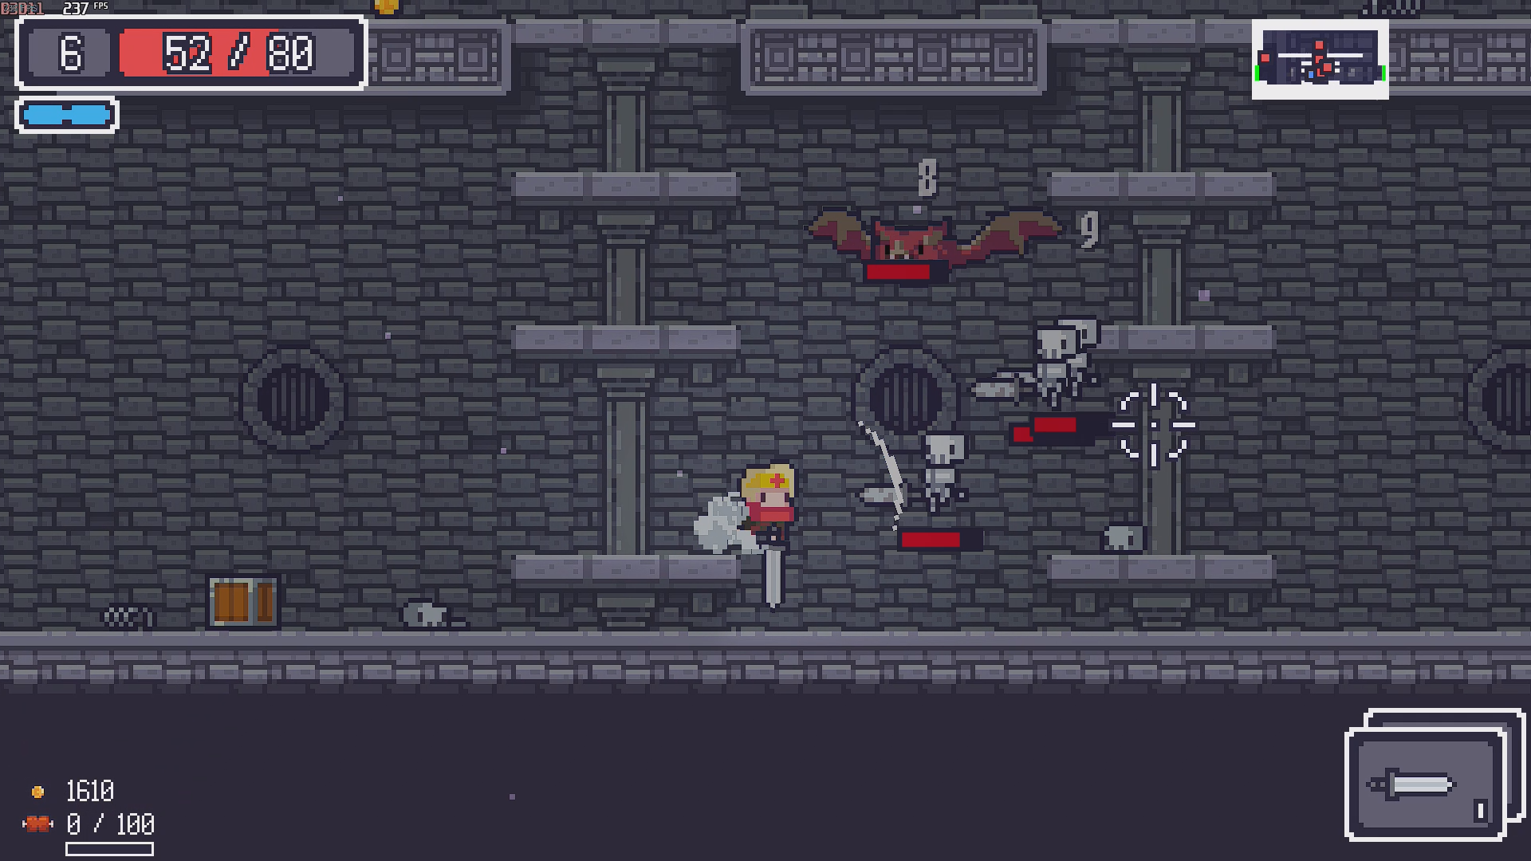
원작 게임 개요
게임 이름 : 던그리드
장르 : 로그라이트 플랫포머
입장할 때 마다 랜덤으로 생성되는 던전을 탐색하는 게임
홀수 층 : 일반 몬스터 스폰 및 다음 층으로 가는 출구를 찾아야함
짝수 층 : 보스 몬스터와의 전투

Slide 3
선정 이유
게임 중에서 구현 가능한 목표 분담 및 구현 가능성이 높다고 판단함

Slide 4
구현 범위
원작에 있던 요소 | 원작에 있지만 변경한 요소 | 원작에 없던 요소 | 구현하지 못한 요소
몬스터와의 전투 | 캐릭터 스테이터스 | 맵에디터 | 캐릭터 스킬
일반 몬스터 해골개, 박쥐, 밴쉬, 유령, 인간형 해골 | 몬스터 AI |  | 몬스터 피격 대미지 표시
보스 몬스터 베리알 |  |  | 방 디테일 요소
플레이어 기본 조작 |  |  | 아이템, 인벤토리
방 기본 로직 |  |  | 추가 무기

Slide 5
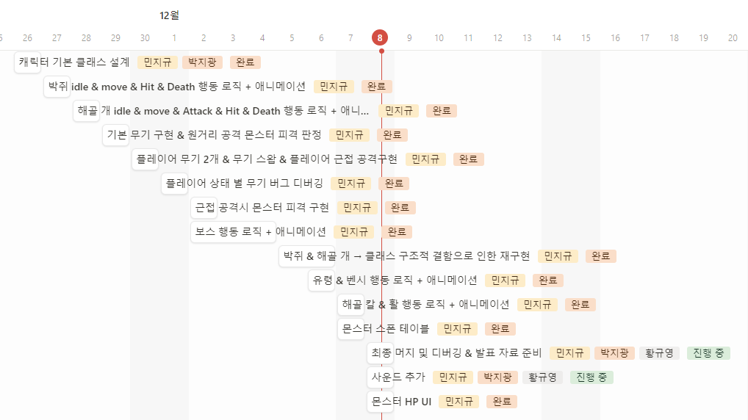
개발 과정 – 민지규

Slide 6
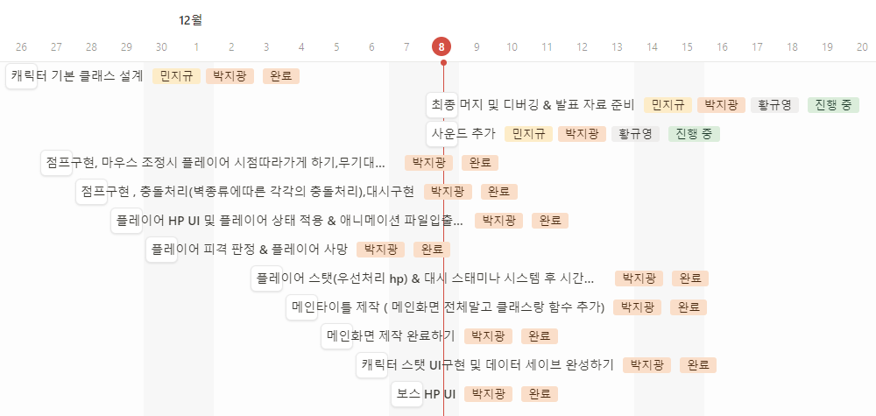
개발 과정 – 박지광

Slide 7
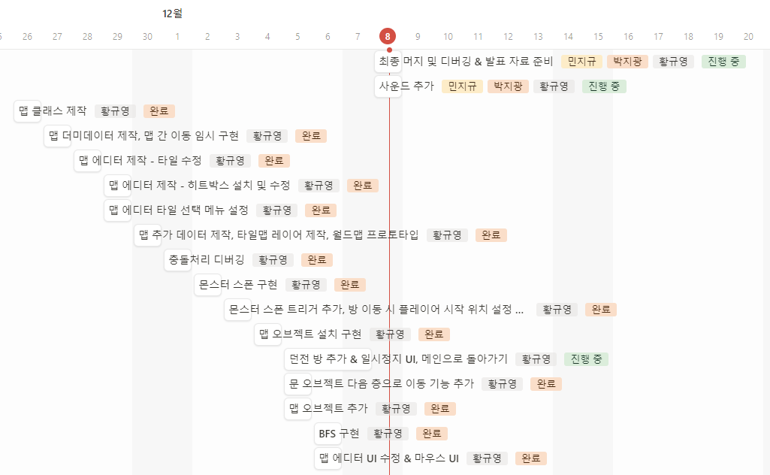
개발 과정 – 황규영

Slide 8
구현 내용 - 플레이어 기본구현
플레이어
1.GameObject 를 상속받은 캐릭터 클래스를 만듬
- 캐릭터 클래스에 플레이어와 몬스터에 쓸 멤버변수들을 추가함
( 민지규, 박지광 ) 공동작업
2. 플레이어 클래스 생성하고 기능에맞는 멤버변수와 함수를 추가적으로 세팅함
- (생각 했던것들) 결국 플레이어 는 무기를 들고있기에 무기와 연동시키거나 몬스
터와 연동시킬수있는 함수들을 파는것을 고려하여 만듬
3. eunm class로 캐릭터 상태에따른 기능을 부여하려고함
- ( 처음엔 bool 값으로 시작하려고했지만 결국 나중에 연동시킬때 코드를 쉽게 눈
으로 고치고 확인하기 위하여 상태기반을 사용했던점이 좋은 판단이였음)

Slide 9
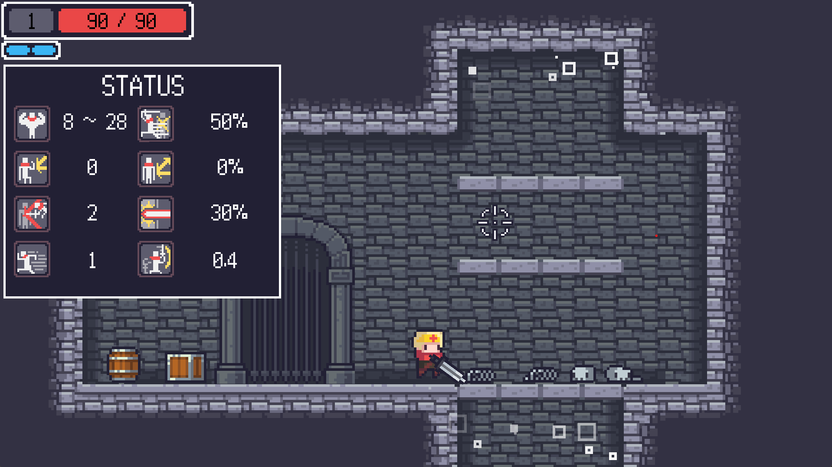
플레이어
- 에임이 의위치가 좌측 ,우측
에따라서 플레이어 바라보는
방향이 달라짐
- 대시
마우스 커서 보는 방향으로 대시
2단 대시 가능
대시 하였을때 몬스터 에게 대시
대미지 입힘
플레이어 Ui
- 레벨 , 체력바
몬스터 공격력 데미지로 체력바 줄음
레벨은 몬스터 8 마리 잡을시 EXP를
내부적으로 올려서 특정 EXP가
넘을시 자동 레벨업
레벨업시 공격력증가
- 대시 게이지
대시 게이지는 총 2칸이며
대시 사용후 특정 시간이 흐르면
대시 게이지가 다시 참
- 스텟창
총 8개의 스텟으로 구성되어있으며
근력 크리 등등 무기에 따른 각각의
확률과 데미지가 존재함
(아쉬운점) 크리 , 근력 , 대쉬데미지
공속 은 구현완료했지만 방어도 이동속도는 고정값으로 넣어둠
레벨 , HP
대시게이지
스텟창
플레이어

Slide 10
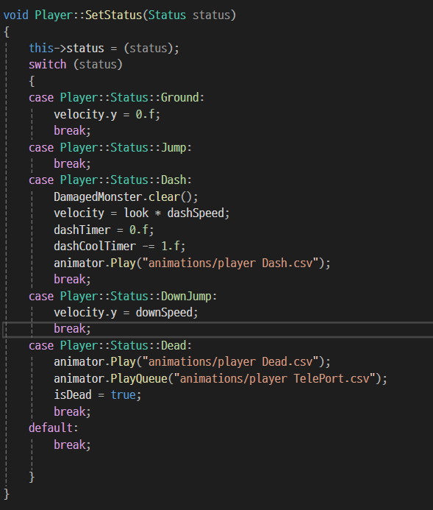
기본구현 에서 가장 잘했다고 생각하는 코드 부분
상태 기반으로 처리를 하다보니 다음에 말할 충돌체크 부분과도 연동이 쉽게 되어서 처리할때 불편함이 없었음

Slide 11
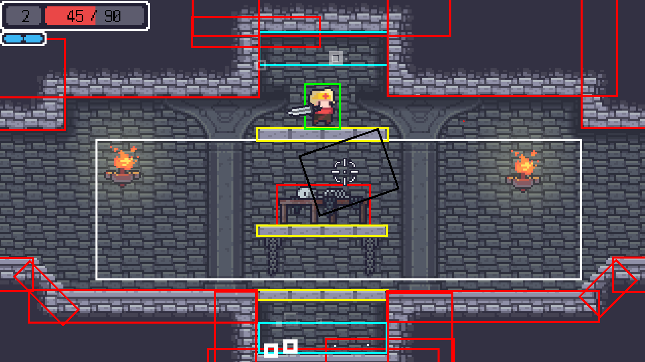
플레이어 몬스터 충돌처리 및 맵 충돌처리
히트 박스들을 범위에 맞게 설정처리함
빨간 히트박스는 절대적인 벽이며 ,
노란색히트박스는 플레이어가 아래점프
를할수있는 히트박스이며
파란색의 경우 다음 방으로 이동하는
포탈임
각상황에 맞는 충돌이 처리됌

Slide 12
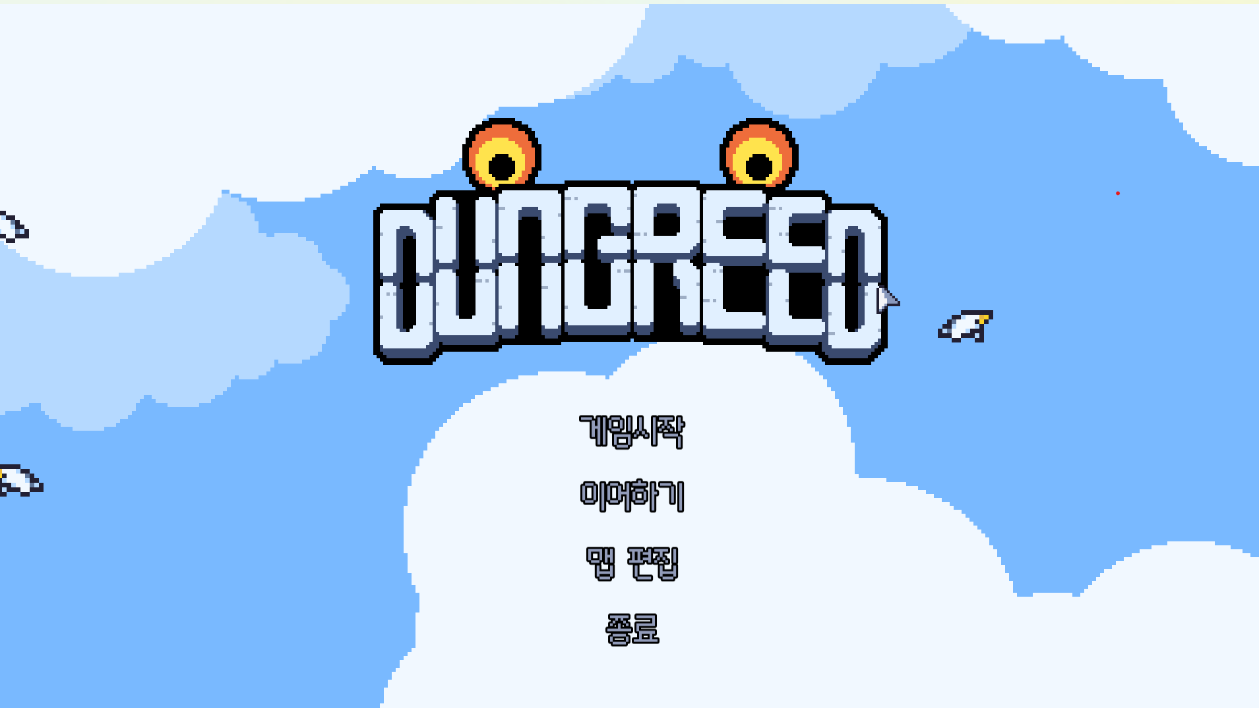
메인 화면 Ui

Slide 13
잘한 점 – 팀
깃으로 협업을 하면서 큰 문제가 발생하지 않음
모두 같이 협동심 있게 작업함
작업 분담 및 분담 파트에 대한 존중을 함
아쉬운 점 – 팀
작업 시간이 촉박하여 원작 기능 구현에 미흡한 점이 있음
목표한 기능 중 미구현으로 남은 기능

Slide 14
Q&A

Slide 15
감사합니다

